Slide 1


Slide 2
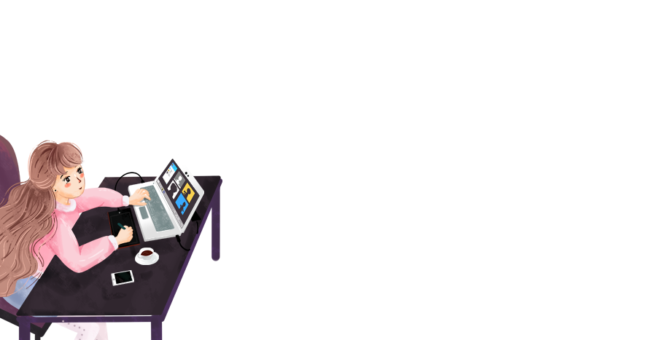



Thứ sáu ngày 21 tháng 1 năm 2022
Đạo đức
Kính trọng, biết ơn người lao động
( Tiết 2)

Slide 3
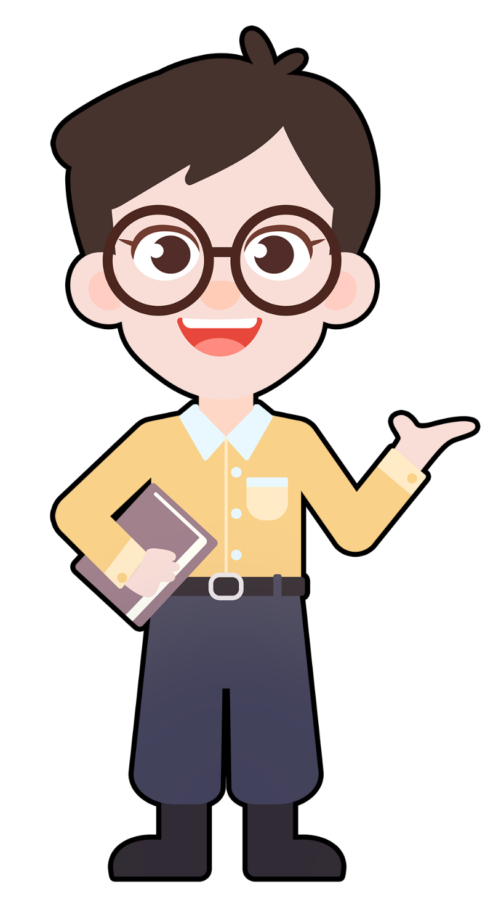
KHỞI
ĐỘNG

Slide 4
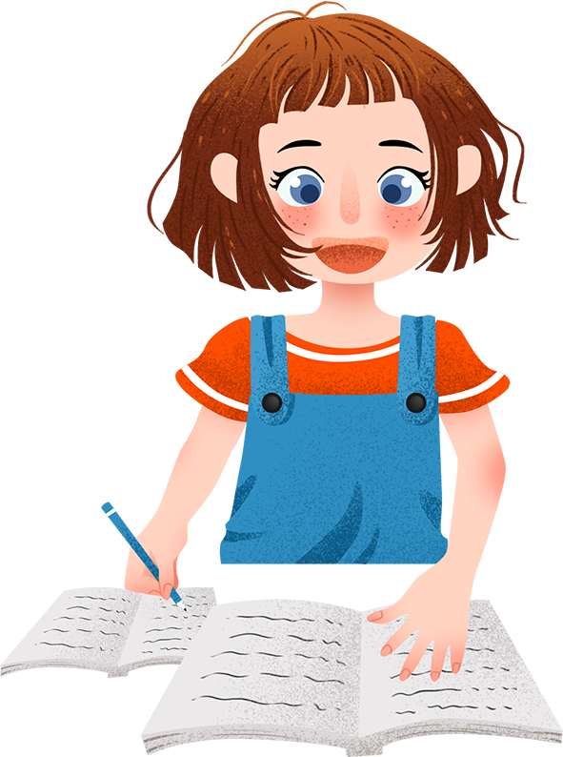
Câu 1: Em hãy kể về một công việc mà em yêu thích.
Câu 2: Đối với người lao động chúng ta phải có thái độ như thế nào? Vì sao?
Đối với người lao động chúng ta phải kính trọng và biết ơn người lao động. Vì người lao động đã mang lại cho ta cơm ăn, áo mặc sách học và mọi của cải trong xã hội.

Slide 5


LUYỆN TẬP,THỰC HÀNH

Slide 6
Ho¹t ®éng 1:
Em hãy kể xem công việc nào là của người lao động, công việc nào không phải là của người lao động?
Công việc của người lao động | Công việc không phải của người lao động

Slide 7
Ho¹t ®éng 2: Xö lÝ t×nh huèng.
Em sẽ làm gì nếu là bạn trong mỗi tình huống sau:
a) Giữa trưa hè, bác đưa thư mang thư đến cho nhà Tư. Tư sẽ...
b) Hân nghe mấy bạn cùng lớp nhại tiếng của một người bán hàng rong. Hân sẽ...
c) Các bạn của Lan đến chơi và nô đùa trong khi bố đang ngồi làm việc ở góc phòng. Lan sẽ…

Slide 8
a) Giữa trưa hè, bác đưa thư mang thư đến cho nhà Tư.Tư sẽ...
Giữa trưa hè, bác đưa thư mang thư đến cho nhà Tư. Tư sẽ mời bác vào nhà, rót nước mời bác uống, sau đó cảm ơn bác.
b) Hân nghe mấy bạn cùng lớp nhại tiếng của một người bán hàng rong. Hân sẽ...
Hân nghe mấy bạn cùng lớp nhại tiếng của một người bán hàng rong. Hân sẽ khuyên bạn không nên làm như vậy, đó là một hành vi thiếu tôn trọng người khác, mà đó là một nghề đáng kính trọng.

Slide 9

c) Các bạn của Lan đến chơi và nô đùa trong khi bố đang ngồi làm việc ở góc phòng. Lan sẽ...
Các bạn của Lan đến chơi và nô đùa trong khi bố đang ngồi làm việc ở góc phòng. Lan sẽ bảo với các bạn nói nhỏ hoặc cùng các bạn ra ngoài chơi để không ảnh hưởng đến công việc của bố.

Slide 10
- Cách cư xử với người lao động trong tình huống b và c như vậy đã phù hợp chưa? Vì sao?
+ Cách cư xử với người lao động trong tình huống b và c như vậy là chưa phù hợp, vì các bạn chưa biết kính trọng người lao động.
- Em cảm thấy như thế nào khi ứng xử như vậy?

Slide 11

Kết luận:
+Tình huống a: Bạn Tư đã biết kính trọng và biết ơn người lao động.
+ Tình huống b: là chưa biết thể hiện lòng kính trọng, biết ơn đối với người lao động.
+ Tình huống c: Nên đi chỗ khác chơi để không làm ảnh hưởng đến người khác, Đó cũng là thể hiện lòng kính trọng với người lao động.

Slide 12
Bài tập 5: Sưu tầm các câu ca dao, tục ngữ, bài thơ, bài hát, tranh, ảnh, truyện…. Nói về người lao động.
Câu thơ:
Ai ơi đừng bỏ ruộng hoang
Bao nhiêu tấc đất, tấc vàng bấy nhiêu.
Trên đồng cạn dưới đồng sâu,
Chồng cày vợ cấy con trâu đi bừa.

Slide 13

Câu chuyện: Người quét rác
1. Lan thấy thế nào khi bố chào bác quét rác?
-Lan rất ngạc nhiên khi thấy bố chào bác quét rác.
2. Bác quét rác có đáng được kính trọng không?Vì sao?
- Bác rất đáng được kính trọng, vì nhờ có bác mà mọi con đường sạch sẽ, môi trường trong sạch.

Slide 14
Liên hệ:
Các em đã bao giờ có thái độ như bạn nhỏ trong câu chuyện vừa kể không?
Kết luận: Những thành quả nào do người lao động làm ra cũng đều đáng trân trọng, nâng niu và gìn giữ.

Slide 15
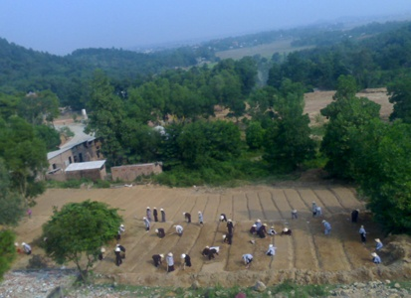
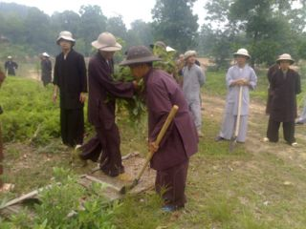
Bài tập 6: Hãy kể, viết hoặc vẽ về một người lao động mà em kính phục, yêu quý nhất.

Slide 16
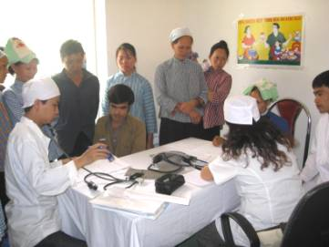
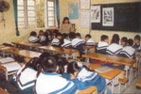
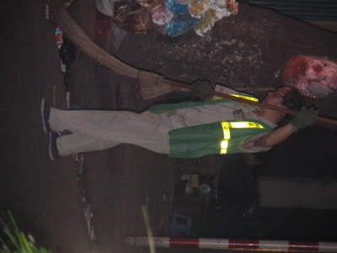

Slide 17


Slide 18
Trò chơi ô chữ kỳ diệu:
1. Những người quét dọn làm cho môi trường sạch đẹp được gọi là gì?
L
A
O
Đ
Ộ
N
G
7 chữ cái

Slide 19
2. Người truyền thụ kiến thức cho học sinh, họ làm nghề gì?
G
I
Á
O
V
I
Ê
N
8 chữ cái
3. Đây là người lao động luôn phải đối mặt với hiểm nguy, những kẻ tội phạm.
C
Ô
N
G
A
N
6 chữ cái
Ghi nhớ: Cơm ăn, áo mặc, sách học và mọi của cải khác trong xã hội có được là nhờ những người lao động. Em phải kính trọng và biết ơn người lao động.

Slide 20

Dặn dò
- Về nhà thực hiện những lời nói và việc làm thể hiện sự kính trọng, biết ơn người lao động.
- Học thuộc phần ghi nhớ và chuẩn bị bài: Lịch sự với mọi người.

Slide 21
CHÀO
TẠM BIỆT

